Slide 1
Reformy v Číně
Mezinárodní obchodní režim, jaro 2021

Slide 2
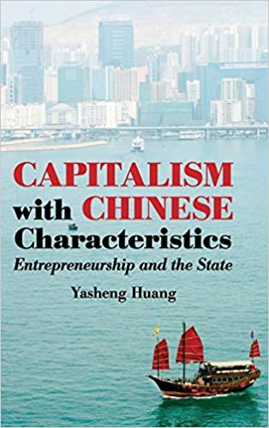

Slide 3
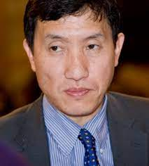

Slide 4
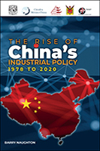

Slide 5
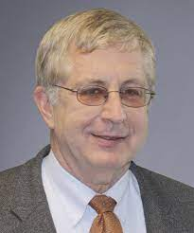

Slide 6
Dnešní hodina
> reformy v Čína po roce 1978
> vstup Čína do WTO a její role v organizaci

Slide 7
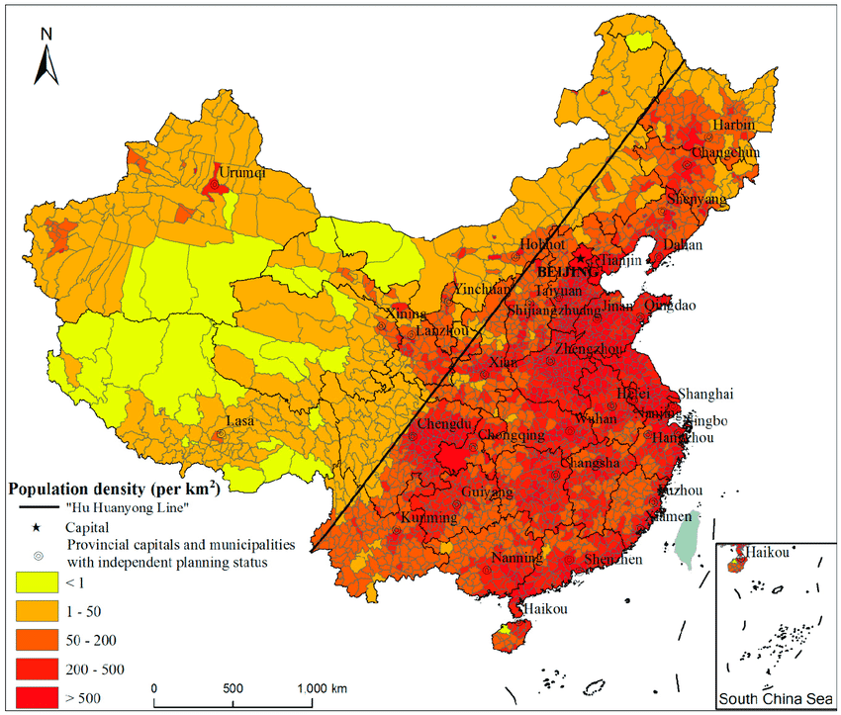

Slide 8
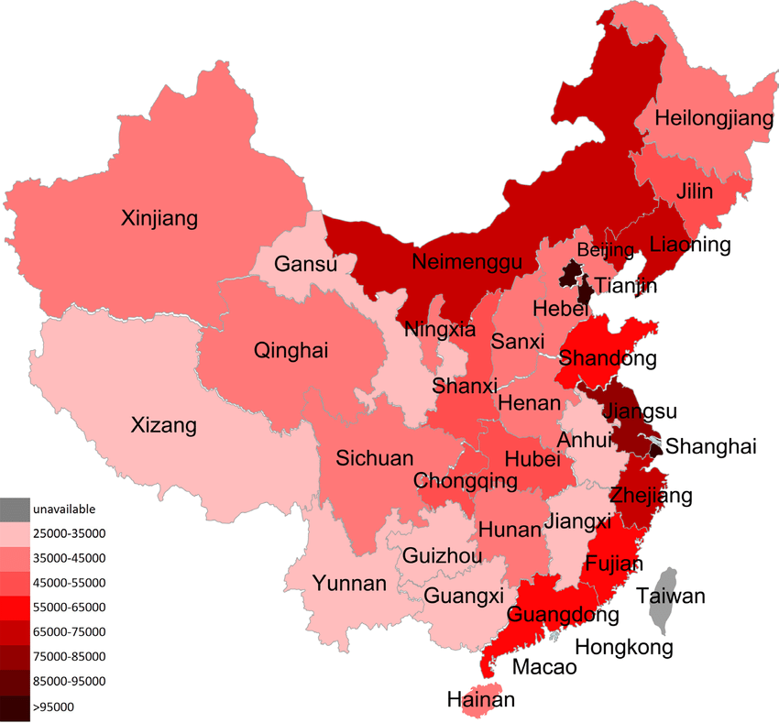

Slide 9
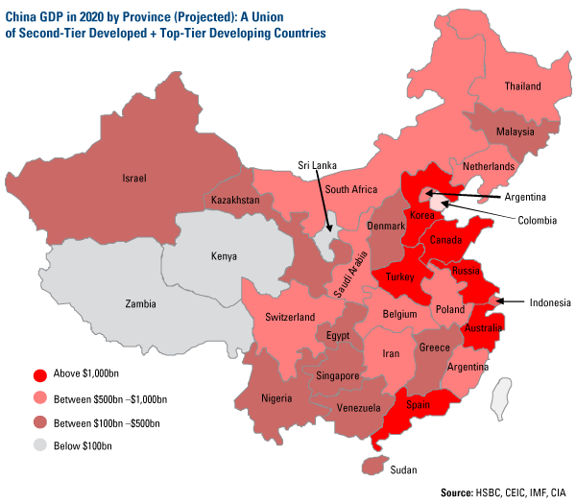

Slide 10
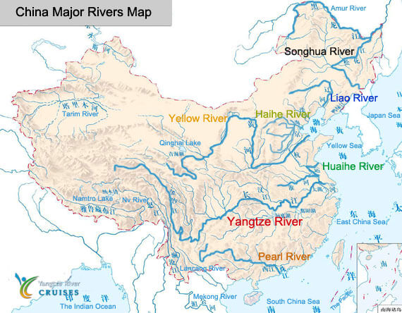

Slide 11
Geneze myšlenek komunismu
Marxismus

Slide 12
Geneze myšlenek komunismu
Marxismus
Bylo podle Marxe dobře, že vznikl kapitalismus?

Slide 13
Geneze myšlenek komunismu
Marxismus
Bylo podle Marxe dobře, že vznikl kapitalismus?
Ve kterém státě podle Marxe mělo dojít k první socialistické revoluci?

Slide 14
Geneze myšlenek komunismu
Marxismus – předpokládal cestu feudalismus > kapitalismus > komunismus

Slide 15
Geneze myšlenek komunismu
Marxismus – předpokládal cestu feudalismus > kapitalismus > komunismus
> revoluce bude v nejvyspělejších státech světa! (Británie, Německo)

Slide 16
Geneze myšlenek komunismu
Marxismus – předpokládal cestu feudalismus > kapitalismus > komunismus
> revoluce bude v nejvyspělejších státech světa! (Británie, Německo)
> chudé státy si nejdříve musí projít kapitalistickou průmyslovou revolucí a politickou buržoazní revolucí (VFR), až poté se dá uvažovat o dalším kroku

Slide 17
Geneze myšlenek komunismu
Marxismus – předpokládal cestu feudalismus > kapitalismus > komunismus
> revoluce bude v nejvyspělejších státech světa! (Británie, Německo)
> chudé státy si nejdříve musí projít kapitalistickou průmyslovou revolucí a politickou buržoazní revolucí (VFR), až poté se dá uvažovat o dalším kroku
> rolníci jsou konzervativní, nemají revoluční potenciál

Slide 18
Geneze myšlenek komunismu
Marxismus – předpokládal cestu feudalismus > kapitalismus > komunismus
> revoluce bude v nejvyspělejších státech světa! (Británie, Německo)
> chudé státy si nejdříve musí projít kapitalistickou průmyslovou revolucí a politickou buržoazní revolucí (VFR), až poté se dá uvažovat o dalším kroku
> rolníci jsou konzervativní, nemají revoluční potenciál
> nezájem tradičního marxismu o chudé země

Slide 19
Geneze myšlenek komunismu
Lenin a Trocký – revoluce je možná i v chudých, zaostalých zemích (Rusko)

Slide 20
Geneze myšlenek komunismu
Lenin a Trocký – revoluce je možná i v chudých, zaostalých zemích (Rusko)
Dokonce k ní musí dojít tam – vyspělé státy dokáží své dělníky uplatnit sociálními výhodami atd., vzbouřit se musí periferie světa

Slide 21
Geneze myšlenek komunismu
Lenin a Trocký – revoluce je možná i v chudých, zaostalých zemích (Rusko)
Dokonce k ní musí dojít tam – vyspělé státy dokáží své dělníky uplatnit sociálními výhodami atd., vzbouřit se musí periferie světa
ALE země na periferii světové ekonomiky nemají sebevědomou buržoazii, která by svrhla monarchii a modernizovala ekonomiku

Slide 22
Geneze myšlenek komunismu
Lenin a Trocký – revoluce je možná i v chudých, zaostalých zemích (Rusko)
Dokonce k ní musí dojít tam – vyspělé státy dokáží své dělníky uplatnit sociálními výhodami atd., vzbouřit se musí periferie světa
ALE země na periferii světové ekonomiky nemají sebevědomou buržoazii, která by svrhla monarchii a modernizovala ekonomiku
> kapitalistické období je potřeba přeskočit a jít v podstatě z feudalismu rovnou do socialismu a komunismu = „permanentní revoluce“

Slide 23
Geneze myšlenek komunismu
Lenin a Trocký – aby tohoto bylo dosaženo, je potřeba vedoucí role komunistické strany
= „party vanguardism“

Slide 24
Geneze myšlenek komunismu
Lenin a Trocký – aby tohoto bylo dosaženo, je potřeba vedoucí role komunistické strany
= „party vanguardism“
Úzká skupina revolucionářů provede puč a zůstane u moci (x diktatura proletariátu jako vláda většiny podle Marxe)

Slide 25
Geneze myšlenek komunismu
Lenin a Trocký – aby tohoto bylo dosaženo, je potřeba vedoucí role komunistické strany
= „party vanguardism“
Úzká skupina revolucionářů provede puč a zůstane u moci (x diktatura proletariátu jako vláda většiny podle Marxe)
Modernizace, kterou by jinak provedl kapitalismus, bude prosazena shora = centrální plánování

Slide 26
Geneze myšlenek komunismu
Lenin a Trocký – aby tohoto bylo dosaženo, je potřeba vedoucí role komunistické strany
= „party vanguardism“
Úzká skupina revolucionářů provede puč a zůstane u moci (x diktatura proletariátu jako vláda většiny podle Marxe)
Modernizace, kterou by jinak provedl kapitalismus, bude prosazena shora = centrální plánování
„Demokratický centralismus“ – meritokratické fungování strany – talentovaní kádři získávají vyšší funkce, rozhodují kolektivní orgány

Slide 27
Geneze myšlenek komunismu
Potřeba alespoň trochu zapojit rolníky – kladivo a srp

Slide 28
Geneze myšlenek komunismu
Vyspělé státy revoluci odolaly a po WWII zavedly sociální systém – původní předpověď Marxe se nevyplnila

Slide 29
Geneze myšlenek komunismu
Vyspělé státy revoluci odolaly a po WWII zavedly sociální systém – původní předpověď Marxe se nevyplnila
Komunismus zvítězil na periferii světové ekonomiky, jako vzpoura proti kapitalistickému centru a snaha o rychlou, státem vedenou modernizaci

Slide 30
Geneze myšlenek komunismu
Vyspělé státy revoluci odolaly a po WWII zavedly sociální systém – původní předpověď Marxe se nevyplnila
Komunismus zvítězil na periferii světové ekonomiky, jako vzpoura proti kapitalistickému centru a snaha o rychlou, státem vedenou modernizaci
- příklad SSSR – rychlá industrializaci + rétorika proti západnímu imperialismu

Slide 31
Geneze myšlenek komunismu
Vyspělé státy revoluci odolaly a po WWII zavedly sociální systém – původní předpověď Marxe se nevyplnila
Komunismus zvítězil na periferii světové ekonomiky, jako vzpoura proti kapitalistickému centru a snaha o rychlou, státem vedenou modernizaci
- příklad SSSR – rychlá industrializaci + rétorika proti západnímu imperialismu
Centrální plánování – lze to interpretovat jako extrémní formu protekcionistické industrializace – úplné zničení tržního mechanismu, vybudování průmyslu ze státních zdrojů

Slide 32


Slide 33
Centrální plánování
= „pro USA v 19. století stačila cla, rozvojová země dnes musí zajít mnohem dále“

Slide 34
Centrální plánování
= „pro USA v 19. století stačila cla, rozvojová země dnes musí zajít mnohem dále“
Trh a demokracie jako privilegium bohatých zemí, vláda pevné ruky a plánovaná ekonomika jako nutnost chudých zemí

Slide 35
Centrální plánování
Centrální plánování – schopnost státu přesunout zdroje do strategických odvětví a rychle dosáhnout industrializace

Slide 36
Centrální plánování
Centrální plánování – schopnost státu přesunout zdroje do strategických odvětví a rychle dosáhnout industrializace
Problém – čím více se stát blíží technologickému cutting edge, je méně jasné, na co se zaměřit

Slide 37
Centrální plánování
Centrální plánování – schopnost státu přesunout zdroje do strategických odvětví a rychle dosáhnout industrializace
Problém – čím více se stát blíží technologickému cutting edge, je méně jasné, na co se zaměřit
Stát nedokáže ocenit méně hmatatelné věci – vzhled výrobku, pohodlí zákazníka atd., problém především u služeb

Slide 38
Centrální plánování
Centrální plánování – schopnost státu přesunout zdroje do strategických odvětví a rychle dosáhnout industrializace
Problém – čím více se stát blíží technologickému cutting edge, je méně jasné, na co se zaměřit
Stát nedokáže ocenit méně hmatatelné věci – vzhled výrobku, pohodlí zákazníka atd., problém především u služeb
> stagnace a kolaps SSSR, Čína se tomuto dokázala vyhnout

Slide 39
Geneze myšlenek komunismu
Maoismus – ještě větší důraz na roli rolníků
– snaha strany s nimi mít dobré vztahy
– teorie dlouhodobé guerillové války na venkově
Jinak velmi podobné leninismu

Slide 40
Čínská lidová republika
KSČ založena 1921 (stoleté výročí!)

Slide 41
Čínská lidová republika
KSČ založena 1921 (stoleté výročí!)
1949 – ČLR
Definitivní sjednocení Číny a vyhnání západních mocností – zdroj legitimity!

Slide 42
Čínská lidová republika
KSČ založena 1921 (stoleté výročí!)
1949 – ČLR
Definitivní sjednocení Číny a vyhnání západních mocností – zdroj legitimity!
Dnes další zdroj – slib rostoucí životní úrovně (vs. demokratická legitimita na Západě)

Slide 43
Čínská lidová republika
50. léta - pozemková reforma – podpora rolníků

Slide 44
Čínská lidová republika
„Had Mao died in 1956, his achievements would have been immortal. Had he died in 1966, he would still have been a great man but flawed. But he died in 1976. Alas, what can one say?“

Slide 45
„The Hundred Flowers Campaign, was a period from 1956 to 1957 in the People‘s Republic of China during which the Communist Party of China (CPC) encouraged citizens to express openly their opinions of the communist regime. Following the failure of the campaign, CPC Chairman Mao Zedong conducted an ideological crack down on those who criticized the regime, which continued through 1959.“

Slide 46
Čínská lidová republika
1978 – Deng Xiaoping
Pragmatismus, eklekticismus
„Čtyři reformy“ – zemědělství, průmysl, věda, armáda

Slide 47
Reformy
80. léta – duální systém pro státní podniky – splnit plán + další zboží prodat na volném trhu

Slide 48
Reformy
80. léta – duální systém pro státní podniky – splnit plán + další zboží prodat na volném trhu
Povolení soukromého podnikání

Slide 49
Reformy
80. léta – duální systém pro státní podniky – splnit plán + další zboží prodat na volném trhu
Povolení soukromého podnikání
Ne privatizace! Soukromý sektor postupně svým růstem státní sektor zastínil

Slide 50
Reformy
80. léta – duální systém pro státní podniky – splnit plán + další zboží prodat na volném trhu
Povolení soukromého podnikání
Ne privatizace! Soukromý sektor postupně svým růstem státní sektor zastínil
Bankovní sektor dodnes ovládá stát

Slide 51
Reformy
80. léta – duální systém pro státní podniky – splnit plán + další zboží prodat na volném trhu
Povolení soukromého podnikání
Ne privatizace! Soukromý sektor postupně svým růstem státní sektor zastínil
Bankovní sektor dodnes ovládá stát
Zvláštní ekonomické zóny – otevřeno pro investice a tvorbu exportu – více tržní systém

Slide 52
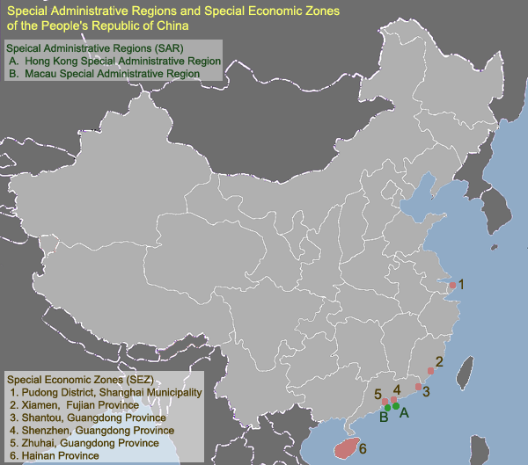

Slide 53
Reformy
80. léta – duální systém pro státní podniky – splnit plán + další zboží prodat na volném trhu
Povolení soukromého podnikání
Ne privatizace! Soukromý sektor postupně svým růstem státní sektor zastínil
Bankovní sektor dodnes ovládá stát
Zvláštní ekonomické zóny – otevřeno pro investice a tvorbu exportu – více tržní systém – lokální subdodavatelé, joint ventures a převod technologií = TRIMs

Slide 54
80. léta
Velký pokles venkovské chudoby, podnikatelé z vesnic rozšiřují byznys do měst

Slide 55
80. léta
Velký pokles venkovské chudoby, podnikatelé z vesnic rozšiřují byznys do měst
Ale zároveň zřejmě úpadek státem poskytovaných služeb – zdravotnictví atd.

Slide 56
80. léta
Velký pokles venkovské chudoby, podnikatelé z vesnic rozšiřují byznys do měst
Ale zároveň zřejmě úpadek státem poskytovaných služeb – zdravotnictví atd.
Vznikající soukromé a polostátní firmy – přístup ke kapitálu v Hong Kongu

Slide 57
80. léta
Velký pokles venkovské chudoby, podnikatelé z vesnic rozšiřují byznys do měst
Ale zároveň zřejmě úpadek státem poskytovaných služeb – zdravotnictví atd.
Vznikající soukromé a polostátní firmy – přístup ke kapitálu v Hong Kongu
Časté zakládání firem registrovaných v HK kvůli výhodám pro FDI

Slide 58
80. léta
Velký pokles venkovské chudoby, podnikatelé z vesnic rozšiřují byznys do měst
Ale zároveň zřejmě úpadek státem poskytovaných služeb – zdravotnictví atd.
Vznikající soukromé a polostátní firmy – přístup ke kapitálu v Hong Kongu
Časté zakládání firem registrovaných v HK kvůli výhodám pro FDI
Investice z Taiwanu do přilehlých provincií (Fujian, Zhejiang)

Slide 59
80. léta
Celkově relativně malá role exportu, i příliv zahraničních investic relativně nízký!
Domácí drobné podnikání + ústup státu

Slide 60
Reformy
Těžiště reforem – venkov (Huang)

Slide 61
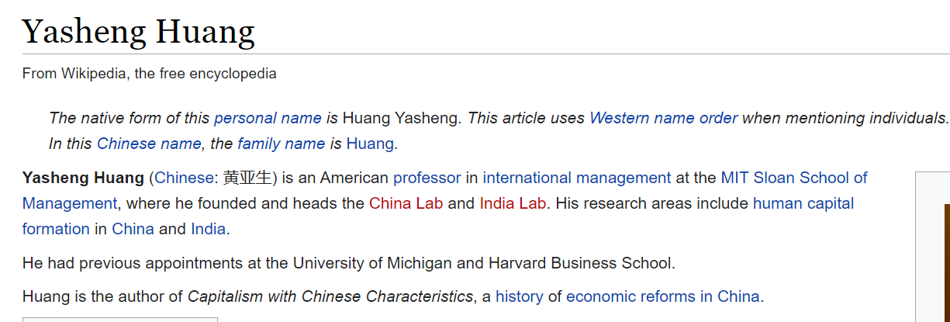

Slide 62
Reformy
Těžiště reforem – venkov (Huang)
Rušení komun, zemědělcům bylo dovoleno podnikat jako samostatní farmáři > obrovský růst produktivity, konec nedostatku potravin

Slide 63
Reformy
Těžiště reforem – venkov
Rušení komun, zemědělcům bylo dovoleno podnikat jako samostatní farmáři > obrovský růst produktivity, konec nedostatku potravin
Dále bylo na venkově uvolněno podnikání mimo zemědělství a tvorba finančních družstev > kapitál pro podnikatele

Slide 64
Reformy
Huang – podnikavý venkov vs. centrálně plánovaná města

Slide 65
Reformy
Charles Kupchan - rozdíl oproti Evropě – absence liberální buržoazie, města jsou základnou byrokratického státu!

Slide 66
Reformy
Charles Kupchan - rozdíl oproti Evropě – absence liberální buržoazie, města jsou základnou byrokratického státu!
Střední třída se stala stakeholderem komunistické strany, která jí umožnila prosperitu

Slide 67
Reformy
Charles Kupchan - rozdíl oproti Evropě – absence liberální buržoazie, města jsou základnou byrokratického státu!
Střední třída se stala stakeholderem komunistické strany, která jí umožnila prosperitu
(Podobné jako Leninovo chápání Ruska!)
Překážka pro budoucí demokratizaci…?

Slide 68
Problém s daty
Huang – v Číně ekonom nemůže jenom studovat dopady nějaké politiky, první úkol je zjistit, jakou politiku vůbec stát dělá

Slide 69
Problém s daty
Huang – v Číně ekonom nemůže jenom studovat dopady nějaké politiky, první úkol je zjistit, jakou politiku vůbec stát dělá
> velmi rozdílné pohledy na vývoj Číny i mezi autoritami (Huang vs Naughton)

Slide 70
Problém s daty
Čína příliš nerozlišuje mezi soukromým a státních sektorem

Slide 71
Problém s daty
Čína příliš nerozlišuje mezi soukromým a státních sektorem
Příklad – TVEs – „township and village enterprises“ – interpretované jako kolektivní podnikání, reálně často v soukromém vlastnictví

Slide 72
Problém s daty
Čína příliš nerozlišuje mezi soukromým a státních sektorem
Příklad – TVEs – „township and village enterprises“ – interpretované jako kolektivní podnikání, reálně často v soukromém vlastnictví
- je těžké to zjistit
Spousta různých polostátních podniků (Huawei)

Slide 73
Problém s daty
Čína příliš nerozlišuje mezi soukromým a státních sektorem
Příklad – TVEs – „township and village enterprises“ – interpretované jako kolektivní podnikání, reálně často v soukromém vlastnictví
- je těžké to zjistit
Spousta různých polostátních podniků (Huawei)
Je hrozně těžké zjistit, co všechno stát kontroluje a co dělá
Hospodářská politika je často prováděná přes státní banky a korporace, ve kterých se nikdo nevyzná!

Slide 74
„Despite the explosion in private businesses, China’s state sector still produces some 40% of the country’s GDP. Many of the managers of state-owned enterprises are appointed by the Chinese Communist Party (CCP) and are party members. Moreover, the state has deeply penetrated the private sector through party-led business associations, the flow of party cadres into private business, and the recruitment of entrepreneurs into the CCP. The symbiotic relationship between the CCP and China’s business community stands in stark contrast to the relationship between the state and the market in the West.“

Slide 75
1989
1987-89 – GT KS Zhao Ziyang – podpora politických reforem a uvolnění režimu

Slide 76
1989
1987-89 – GT KS Zhao Ziyang – podpora politických reforem a uvolnění režimu
„incident ze 4. června“

Slide 77
1989
1987-89 – GT KS Zhao Ziyang – podpora politických reforem a uvolnění režimu
„incident ze 4. června“
Post-Tiananmenské utužení režimu – na několik let de facto návrat k centrálnímu plánování
1992 – „Jižní turné“ Denga > obnova reforem

Slide 78
90. léta
Po roce 1992 návrat k reformám, ovšem jiný přístup

Slide 79
90. léta
Po roce 1992 návrat k reformám, ovšem jiný přístup
Jiang Zenmin a Zhu Rongji – straničtí vládcové Šanghaje – nejméně tržního města v Číně

Slide 80
90. léta
Po roce 1992 návrat k reformám, ovšem jiný přístup
Jiang Zenmin a Zhu Rongji – straničtí vládcové Šanghaje – nejméně tržního města v Číně
Upřednostnění měst a zdanění venkova, důraz na průmyslovou politiku a FDI (vs. domácí kapitalismus v 80. letech)

Slide 81
90. léta
Po roce 1992 návrat k reformám, ovšem jiný přístup
Jiang Zenmin a Zhu Rongji – straničtí vládcové Šanghaje – nejméně tržního města v Číně
Upřednostnění měst a zdanění venkova, důraz na průmyslovou politiku a FDI (vs. domácí kapitalismus v 80. letech)
Transformace státních podniků na akciové společnosti – ale zachování kontrolního podílu státu!

Slide 82
90. léta
Po roce 1992 návrat k reformám, ovšem jiný přístup
Jiang Zenmin a Zhu Rongji – straničtí vládcové Šanghaje – nejméně tržního města v Číně
Upřednostnění měst a zdanění venkova, důraz na průmyslovou politiku a FDI (vs. domácí kapitalismus v 80. letech)
Transformace státních podniků na akciové společnosti – ale zachování kontrolního podílu státu!
Obrovské investice do infrastruktury, především ve městech

Slide 83
90. léta
Huang – kritický pohled

Slide 84
90. léta
Rychlý růst HDP
Ale obrovský rozdíl mezi venkovem a městy, velká míra korupce

Slide 85
90. léta
Rychlý růst HDP
Ale obrovský rozdíl mezi venkovem a městy, velká míra korupce
Obrovský podíl investic a malý podíl spotřeby na HDP (stát staví rychlovlaky, ale mzdy stagnují)

Slide 86
90. léta
Rychlý růst HDP
Ale obrovský rozdíl mezi venkovem a městy, velká míra korupce
Obrovský podíl investic a malý podíl spotřeby na HDP (stát staví rychlovlaky, ale mzdy stagnují)
Šanghaj jako výkladní skříň – dotovaná zbytkem země!

Slide 87
90. léta
Rychlý růst HDP
Ale obrovský rozdíl mezi venkovem a městy, velká míra korupce
Obrovský podíl investic a malý podíl spotřeby na HDP (stát staví rychlovlaky, ale mzdy stagnují)
Šanghaj jako výkladní skříň – dotovaná zbytkem země!
Úpadek drobného podnikání, místo toho nadnárodní korporace a velké státní podniky
= „státní kapitalismus“

Slide 88
„Státní kapitalismus“
= hospodářský systém dominovaný státem, jehož cílem není dosažení sociální rovnosti (x komunismus i liberální kapitalismus)

Slide 89
90. léta
Barry Naughton – mnohem smířlivější pohled

Slide 90
90. léta
Barry Naughton – mnohem smířlivější pohled
80. léta – malé a technologicky primitivní podnikání

Slide 91
90. léta
Barry Naughton – mnohem smířlivější pohled
80. léta – malé a technologicky primitivní podnikání
90. léta chápe jako prohloubení reforem a zrychlení modernizace

Slide 92
90. léta
Barry Naughton – mnohem smířlivější pohled
80. léta – malé a technologicky primitivní podnikání
90. léta chápe jako prohloubení reforem a zrychlení modernizace
– stát začal investovat do infrastruktury, zdravotnictví a školství, podporoval rozvoj pokročilého průmyslu

Slide 93
90. léta
Barry Naughton – mnohem smířlivější pohled
80. léta – malé a technologicky primitivní podnikání
90. léta chápe jako prohloubení reforem a zrychlení modernizace
– stát začal investovat do infrastruktury, zdravotnictví a školství, podporoval rozvoj pokročilého průmyslu
Liberalizace podle něj pokračovala, stát ji pouze doplňoval strategickými investicemi

Slide 94
90. léta
Barry Naughton – mnohem smířlivější pohled
80. léta – malé a technologicky primitivní podnikání
90. léta chápe jako prohloubení reforem a zrychlení modernizace
– stát začal investovat do infrastruktury, zdravotnictví a školství, podporoval rozvoj pokročilého průmyslu
Liberalizace podle něj pokračovala, stát ji pouze doplňoval strategickými investicemi
Potřeba vyhnout se middle-income trap

Slide 95
Přelom tisíciletí
Vrchol liberálního přístupu

Slide 96
Přelom tisíciletí
Vrchol liberálního přístupu
De facto konec přímých zásahů centrální vlády do ekonomiky
Z pětiletých plánů se staly nezávazné proklamace cílů

Slide 97
2001 – vstup Číny do WTO

Slide 98
Vstup Číny do WTO
Žádost – už 1986!

Slide 99
Vstup Číny do WTO
Žádost – už 1986!
Rozhodující – postoj USA

Slide 100
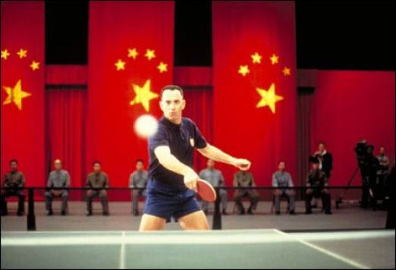

Slide 101
Vstup Číny do WTO
Žádost – už 1986!
Rozhodující – postoj USA
Pingpongová diplomacie 1971 (> křeslo v OSN místo Taiwanu)

Slide 102
Vstup Číny do WTO
Žádost – už 1986!
Rozhodující – postoj USA
Pingpongová diplomacie 1971 (> křeslo v OSN místo Taiwanu)
MFN status 1980 – mimo GATT/WTO uděluje Kongres, museli to každé 4 roky obnovit – vždy debata (LP, Tibet) > nejistota na čínské straně

Slide 103
Vstup Číny do WTO
Žádost – už 1986!
Rozhodující – postoj USA
Pingpongová diplomacie 1971 (> křeslo v OSN místo Taiwanu)
MFN status 1980 – mimo GATT/WTO uděluje Kongres, museli to každé 4 roky obnovit – vždy debata (LP, Tibet) > nejistota na čínské straně
1989 – úvahy o sankcích – Bush starší se rozhodl je neuvalit – Číně by to jen ublížilo, prosperita a obchod povede k liberalizaci

Slide 104
Vstup Číny do WTO
Fukuyamovské uvažování o Číně - „když s nimi budeme obchodovat, oni se časem demokratizují“

Slide 105
Vstup Číny do WTO
Fukuyamovské uvažování o Číně - „když s nimi budeme obchodovat, oni se časem demokratizují“
Éra Xi Jinpinga – frustrace Západu, že tato predikce se nevyplnila

Slide 106
Vstup Číny do WTO
Fukuyamovské uvažování o Číně - „když s nimi budeme obchodovat, oni se časem demokratizují“
Éra Xi Jinpinga – frustrace Západu, že tato predikce se nevyplnila
Realita – bohatší Čína si může dovolit sofistikovanější dohled nad obyvatelstvem a projektovat moc do zahraničí

Slide 107
Vstup Číny do WTO
Fukuyamovské uvažování o Číně - „když s nimi budeme obchodovat, oni se časem demokratizují“
Éra Xi Jinpinga – frustrace Západu, že tato predikce se nevyplnila
Realita – bohatší Čína si může dovolit sofistikovanější dohled nad obyvatelstvem a projektovat moc do zahraničí
Také si může dovolit mnohem robustnější průmyslovou politiku – viz. příští hodina

Slide 108
Vstup Číny do WTO
EU a USA – tvrdá vyjednávací pozice – Čína se musela zavázat ke krokům nad rámec práva WTO

Slide 109
Vstup Číny do WTO
EU a USA – tvrdá vyjednávací pozice – Čína se musela zavázat ke krokům nad rámec práva WTO
Např. uvolnění investic do sektoru služeb

Slide 110
Vstup Číny do WTO
EU a USA – tvrdá vyjednávací pozice – Čína se musela zavázat ke krokům nad rámec práva WTO
Např. uvolnění investic do sektoru služeb
Snížení a zavázání cel na nízké úrovni (cca 5 %)

Slide 111
Vstup Číny do WTO
EU a USA – tvrdá vyjednávací pozice – Čína se musela zavázat ke krokům nad rámec práva WTO
Např. uvolnění investic do sektoru služeb
Snížení a zavázání cel na nízké úrovni (cca 5 %)
Přijetí statusu netržní ekonomiky v EU a USA do roku 2016 > velká možnost uvalování antidumpingových a antisubvenčních cel

Slide 112
Vstup Číny do WTO
V Číně – příležitost pro dalekosáhlé vnitřní reformy!
Podobné jako EU a zemědělství – WTO dala čínské byrokracii možnost zlomit odpor zájmových skupin (státní podniky) a prosadit reformy

Slide 113
Čína ve WTO
Nejčastější cíl antidumpingových a antisubvenčních cel– i ze strany rozvojových zemí!

Slide 114
Čína ve WTO
Nejčastější cíl antidumpingových a antisubvenčních cel– i ze strany rozvojových zemí!
Často neférové a účelové
V EU a USA to zjednodušuje status Číny jako netržní ekonomiky

Slide 115
Čína ve WTO
Málo hlasitá role – nestaví se do role mluvčího rozvojových zemí (x Indie, Brazílie)

Slide 116
Čína ve WTO
Málo hlasitá role – nestaví se do role mluvčího rozvojových zemí (x Indie, Brazílie)
Tichý pozorovatel sporů před DSB > velká znalost WTO práva

Slide 117
Čína ve WTO
Málo hlasitá role – nestaví se do role mluvčího rozvojových zemí (x Indie, Brazílie)
Tichý pozorovatel sporů před DSB > velká znalost WTO práva
Obchodní politika připomíná spíše vyspělé země (nízká cla)

Slide 118
Čína ve WTO
Málo hlasitá role – nestaví se do role mluvčího rozvojových zemí (x Indie, Brazílie)
Tichý pozorovatel sporů před DSB > velká znalost WTO práva
Obchodní politika připomíná spíše vyspělé země (nízká cla)
Postupně získává zájem i na ochraně duševního vlastnictví!

Slide 119
Čína ve WTO
Málo hlasitá role – nestaví se do role mluvčího rozvojových zemí (x Indie, Brazílie)
Tichý pozorovatel sporů před DSB > velká znalost WTO práva
Obchodní politika připomíná spíše vyspělé země (nízká cla)
Postupně získává zájem i na ochraně duševního vlastnictví!
Doma sice Čína TRIPS porušuje, ale jako čím dál více inovativní země má zájem, aby její duševní vlastnictví bylo respektováno

Slide 120
Čína ve WTO
Postoj ve vyjednáváních
– pro tradiční liberalizaci (dnes možná největší zastánce volného obchodu!)

Slide 121
Čína ve WTO
Postoj ve vyjednáváních
– pro tradiční liberalizaci (dnes možná největší zastánce volného obchodu!)
– proti „beyond the border issues“ – netarifní překážky, subvence, investice, hospodářská soutěž

Slide 122
Čína ve WTO
Postoj ve vyjednáváních
– pro tradiční liberalizaci (dnes možná největší zastánce volného obchodu!)
– proti „beyond the border issues“ – netarifní překážky, subvence, investice, hospodářská soutěž
= nechtějí, aby WTO zasahovala do státem vedených sektorů ekonomiky, citlivost na národní suverenitu

Slide 123
Čína ve WTO
Postoj ve vyjednáváních
– pro tradiční liberalizaci (dnes možná největší zastánce volného obchodu!)
– proti „beyond the border issues“ – netarifní překážky, subvence, investice, hospodářská soutěž
= nechtějí, aby WTO zasahovala do státem vedených sektorů ekonomiky, citlivost na národní suverenitu
= „otevřete své trhy pro zboží z čínských státem podporovaných firem“

Slide 124
Čína ve WTO
Postoj k jakémukoliv tématu odráží vnitřní politickou ekonomii

Slide 125
Čína ve WTO
Postoj k jakémukoliv tématu odráží vnitřní politickou ekonomii – pokud v té oblasti je Čína liberální, prosazuje volný trh, pokud intervencionistická, potom se tvorbě WTO pravidel brání

Slide 126
Čína ve WTO
Vyspělé země – chtějí tvrdší pravidla pro subvence a státní podniky, Čína pochopitelně proti

Slide 127
Čína ve WTO
Vyspělé země – chtějí tvrdší pravidla pro subvence a státní podniky, Čína pochopitelně proti
Požadavky přistoupení k Dohodě o veřejných zakázkách

Slide 128
Čína ve WTO
Vyspělé země – chtějí tvrdší pravidla pro subvence a státní podniky, Čína pochopitelně proti
Požadavky přistoupení k Dohodě o veřejných zakázkách
Dnes – všem je jasné, že za Xi Jinpinga Čína směřuje k dalším státním zásahům do ekonomiky, koexistence na volném trhu je pro Západ těžko přijatelná

Slide 129
Děkuji za pozornost ☺

